Slide 1
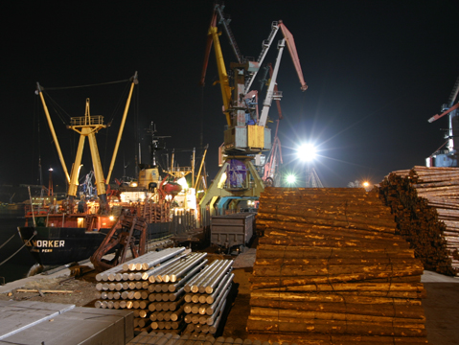

ОБЩЕСТВЕННЫЙ СОВЕТ
при УФНС России по Хабаровскому краю
18 июня 2020г.
Сидоренко А.Н.

Slide 2
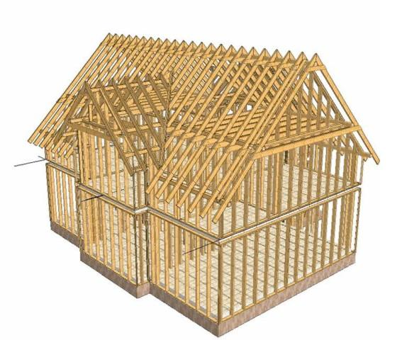



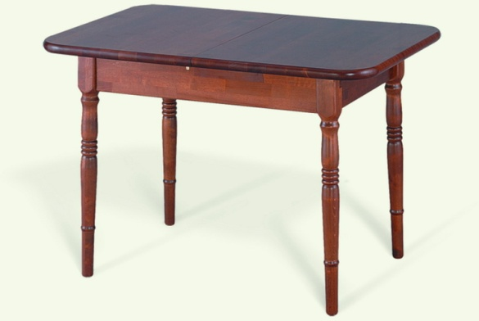
Потребление древесины на одного человека около 0,33кбм. в год

Slide 3
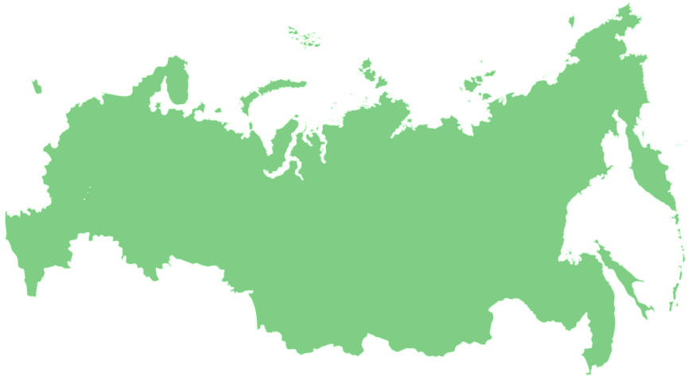
РОССИЙСКАЯ ФЕДЕРАЦИЯ
Население – 147 млн.человек
Внутренний спрос– 48,5 млн.м.
Объём лесозаготовки 2019год – 236 млн.м.
Профицит – 187,5 млн.м
3
3
3

Slide 4

Лесная промышленность – экспортно-ориентрированая отрасль
РОССИЙСКИЙ лесной экспорт
3
3
145,0млн.м
42,5млн.м.

Slide 5
Допустимый объём изъятия древесины (расчётная лесосека) и принцип неистощимого лесопользования
1 расчётная лесосека | 2 | 3 | 4 | 5 | 6 | 7 | 8 | 9 | 10
11 | 12 | 13 | 14 | 15 | 16 | 17 | 18 | 19 | 20
21 | 22 | 23 | 24 | 25 | 26 | 27 | 28 | 29 | 30
31 | 32 | 33 | 34 | 35 | 36 | 37 | 38 | 39 | 40
41 | 42 | 43 | 44 | 45 | 46 | 47 | 48 | 49 | 50
51 | 52 | 53 | 54 | 55 | 56 | 57 | 58 | 59 | 60
61 | 62 | 63 | 64 | 65 | 66 | 67 | 68 | 69 | 70
71 | 72 | 73 | 74 | 75 | 76 | 77 | 78 | 79 | 80
81 | 82 | 83 | 84 | 85 | 86 | 87 | 88 | 89 | 90
91 | 92 | 93 | 94 | 95 | 96 | 97 | 98 | 99 | 100

Slide 7
Структура расчётной лесосеки ДФО 115,3 млн.м3

Slide 8
Объёмы закреплённые в договорах аренды 2019 г.

Slide 9
Объёмы заготовки по заключенным договорам аренды 2019 г.

Slide 10
Структура использования расчётной лесосеки 28,1 млн.м3 в Хабаровском крае в 2019г.

Slide 11

ДИНАМИКА ЗАГОТОВКИ ДРЕВЕСИНЫ В ДФО ЗА 20014-2019 ГОДЫ

Slide 12
ЗАГОТОВКА ДРЕВЕСИНЫ В ДФО 2019 ГОД
Наименование субъекта | Расчетная лесосека, тыс. кбм. | Фактически вырублено ликвидной древесины, тыс. кбм. | % использования (освоения) лесосеки | Расчетная лесосека, закреплённая в договорах аренды тыс. кбм. | Объем древесины, заготовленной на арендованных лесных участках, тыс. кбм. | % использования (освоения) лесосеки, закреплённой в договорах аренды
Республика Бурятия | 10 657,6 | 2 765,9 | 26,0 | 1 982,0 | 994,6 | 50,2
Забайкальский край | 11 628,7 | 1 695,88 | 14,6 | 2 945,4 | 721,9 | 24,5
Республика Саха (Якутия) | 35 807,7 | 1 454,4 | 4,1 | 2 256,7 | 861,3 | 38,2
Камчатский край | 2 107,8 | 153,4 | 7,3 | 140,8 | 77,7 | 55,2
Приморский край | 7 365,7 | 4 129,1 | 56,1 | 5 489,3 | 3 952,7 | 72,0
Хабаровский край | 28 098,3 | 7 618,7 | 27,1 | 11 053,0 | 6 727,7 | 60,9
Амурская область | 13 996,1 | 1 666,0 | 11,9 | 3 080,7 | 1 153,6 | 37,4
Магаданская область | 1 538,6 | 157,7 | 10,3 | 234,3 | 148,8 | 63,5
Сахалинская область | 2 435,0 | 276,1 | 11,3 | 372,0 | 231,0 | 62,1
Еврейская автономная область | 1 134,1 | 226,5 | 20,0 | 381,2 | 175,0 | 45,9
Чукотский автономный округ | 503,5 | 5,9 | 1,2 |  | 0,1 | 50,2
Итого по ДФО | 115 273,1 | 20 149,4 | 17,5 | 27 935,4 | 15 044,4 | 53,9

Slide 13
Ключевые показатели отрасли

Slide 17
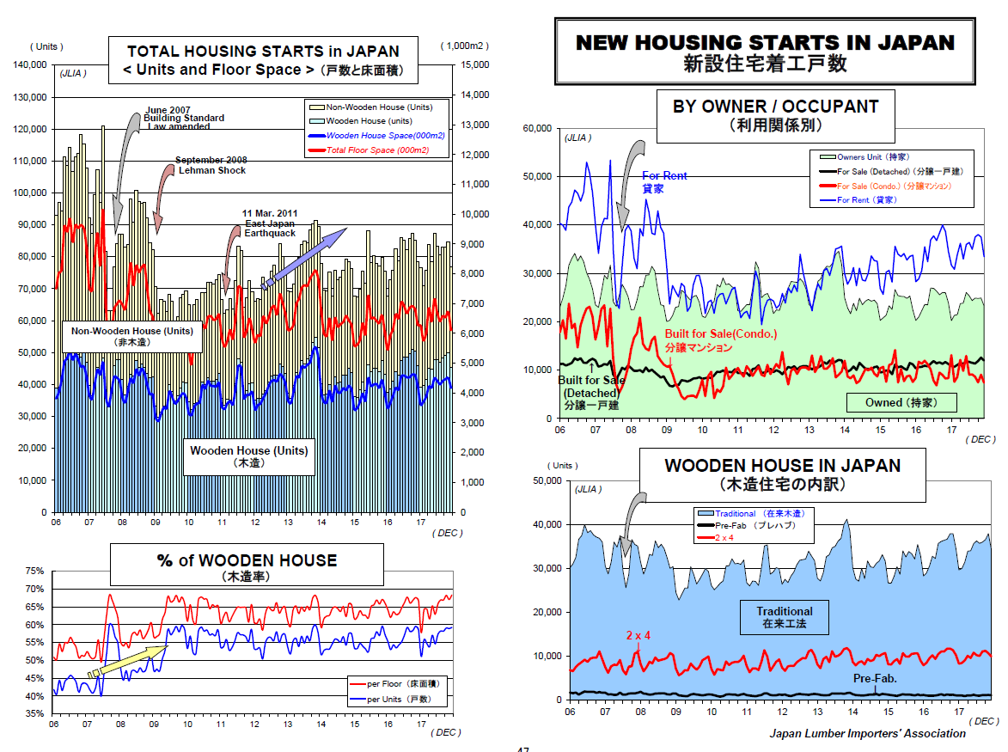
Анализ Японского рынка

Slide 18
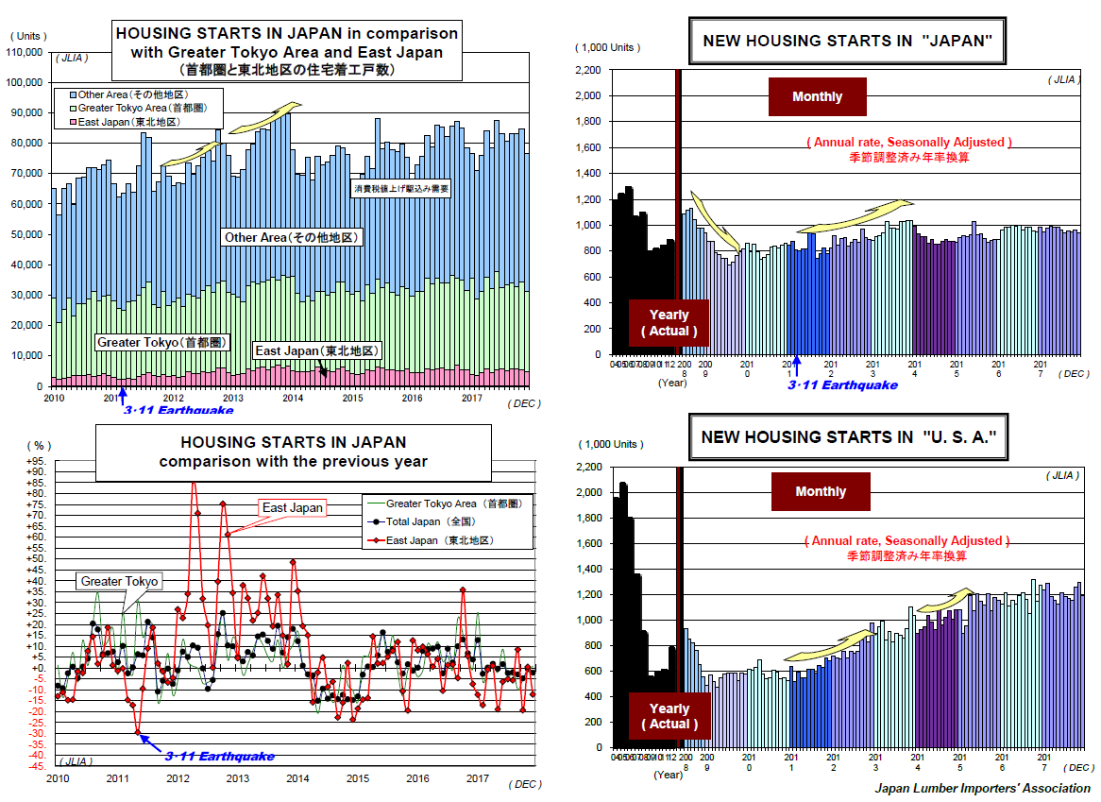
Анализ влияния США и Канады на рынок Японии

Slide 19
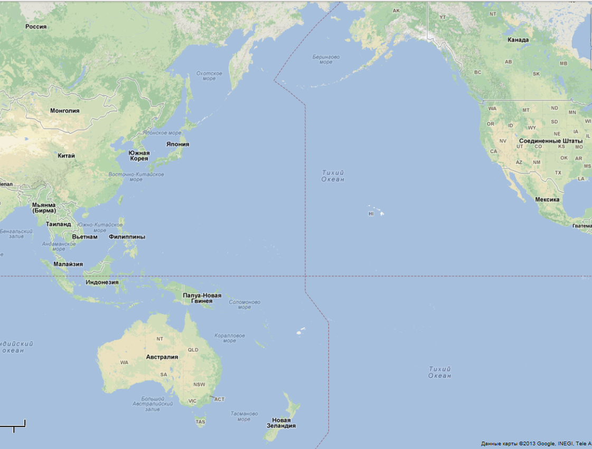
Экспорт Российских лесоматериалов (кбм.)
33млн.кбм.

Slide 21
С каждым годом Азия увеличивает потребление лесоматериалов.
2007г. 55,7млн.м3.
в т.ч. Россия 33млн.м3. = 59%.
2012г. 74,4млн.м3.
в т.ч.Россия 19млн.м3. = 25,5%.
2015г. 95,8млн.м3.
в т.ч. Россия 18,5м3. = 19%.

Slide 22
Макропоказатели лесной промышленности ДФО 2007 – 2016гг.

Slide 24
На приведённом выше слайде, составленном на основании таможенной статистики, растёт экспорт пиломатериалов, а экспорт брёвен сокращается. С апреля 2019г. объём экспорта пиломатериалов впервые в истории превысил объём экспорта круглых бревен, продолжая расти в объёмах. По оценкам Министерства Промышленности и Торговли Российской Федерации, задача выполнена, цели достигнуты.
Это данные, составлены Минпромторгом на основании таможенной статистики. Но таможенная статистика не различает где произведена продукция, лишь учитывает номенклатуру товара в точке пересечения государственной границы. Фактически, в этих данных всегда включены пиломатериалы, производимые в Сибири, и пересекающие границу в зоне ответственности Дальневосточной таможни. С кризисом в Европе сократилось потребления всех товаров, в том числе и пиломатериалов из России. Поэтому не только Сибиряки, но уже и другие регионы страны переориентировали свои поставки с Европы, Ближнего Востока на Китай, в том числе и через Дальневосточную таможню. Вот мы и видим небывалый, быстрый рост пиломатериалов на Дальнем Востоке. Который ошибочно распознан как успех. А фактически, это всего-навсего объём, быстро перераспределённый с западных рынков.
Фактическая же ситуация в лесной промышленности Дальнего Востока складывается совсем наоборот. Эксперты лесопромышленной ассоциации «Дальэкспортлес» провели отраслевой анализ и получили картину противоположную, свидетельствующую о сокращении как лесозаготовок и экспорта круглых брёвен, так и сокращение производства и экспорта пиломатериалов.

Slide 27
С 01 января 2020 года введена экспортная пошлина 60%.
Фактически округ может переработать около 9млн.м3, что составляет примерно 50% от объёма лесозаготовок.
С 26 января года, в связи с коронавирусом, остановили свою работу70% деревообрабатывающих предприятий Дальнего Востока. По факту выяснилось, что национальной стратегией развития деревообработки на Дальнем Востоке на 70% владеют китайские граждане, с изъятием прибыли и всех остальных благ в пользу своей страны.
Февраль – резкое падение цен на внешнем рынке на пиломатериалы.
01 марта АО «Приморсклеспром» остановило производство (лесозаготовка и лесопиление). В п.Светлая, Приморского края, в итоге сокращено 474 человека.
В марте большинство компаний приняло решение об остановке лесозаготовок. Склады предприятий переполнены. Нет реализации из-за отсутствия спроса на пиломатериалы и из-за 60% «запретительной» пошлины на круглый лес (размер пошлины забирает всю прибыль и половину себестоимости).
С 01 июня рухнул рынок шпона в Японии. Шпоновые заводы РФП Групп и Тернейлеса останавливаются.
Сырьё заготовленное смежниками для поставок на заводы для деревообработки оказалось не востребованным.
Отраслевые показатели округа деградируют и стремятся к нулю.

Slide 29
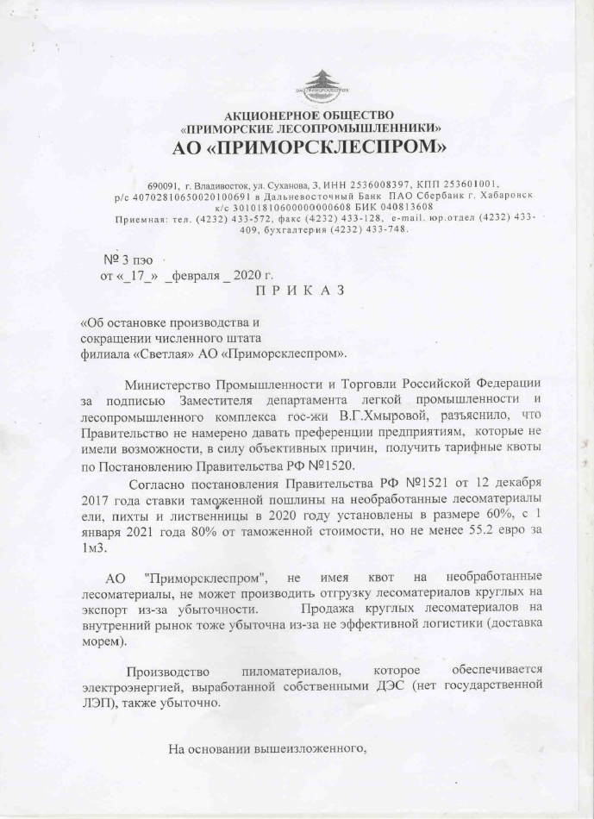
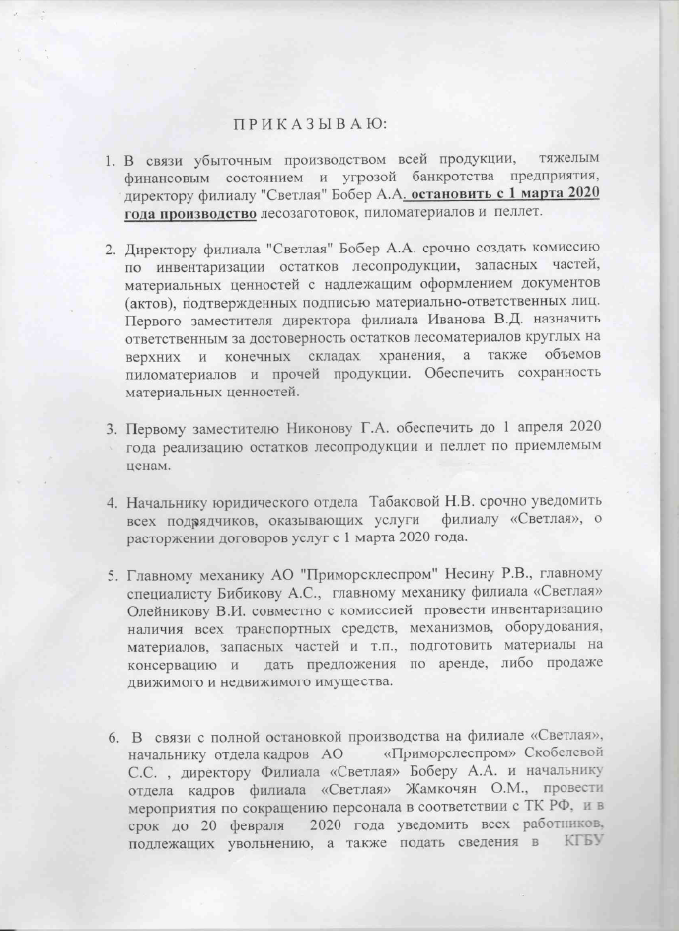
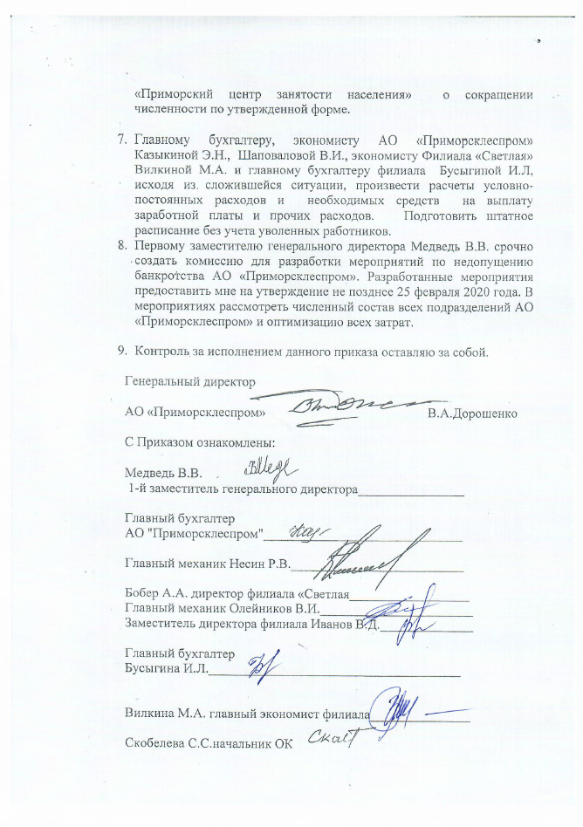

Slide 30
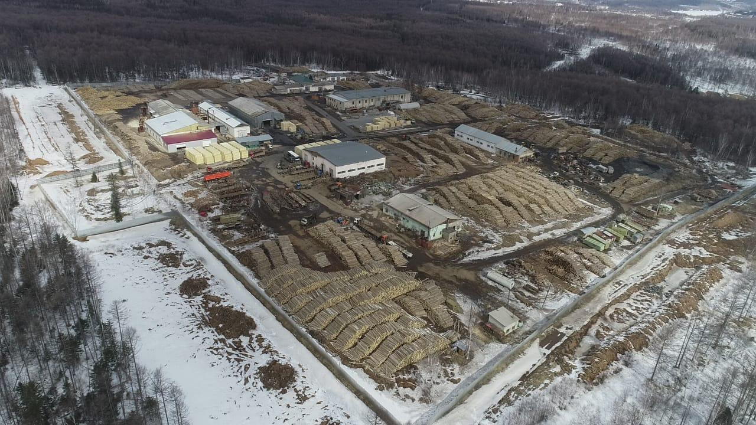
Переполненные склады, пакеты пиломатериалов которые не продаются. Лесопильный завод остановлен. ООО «Фарт», Советско-Гаванский район, Хабаровского края. Предприятие приняло решение остановиться. Хотя имеет и лесозаготовку и деревопереработку.

Slide 31
Ошибочно использовать данные только таможенной статистики для определения отраслевых показателей лесной промышленности ДФО, так как таможенная статистика включает транзитные грузы из других округов.

Slide 33
Из-за макро факторов: торговая война США-КНР, коронавирус, падение мировой экономики, мировые цены на лес и лесоматериалы продолжают падать.
С апреля 2019 года экспорт круглых лесоматериалов стал убыточным.
С лета 2019 года кредиторы начали истребовать заложенное имущество из-за просрочки лизинговых и кредитных платежей.

Slide 34
Из-за макро факторов: торговая война США-КНР, коронавирус, падение мировой экономики, мировые цены на лес и лесоматериалы продолжают падать.
С мая 2019 года предприятия имеющие одновременно лесозаготовку и деревообработку вошли в зону стабильных убытков. Заводы начали простаивать, из-за отсутствия сбыта.
Кредиторы начинают истребовать заложенное имущество из-за просрочки лизинговых и кредитных платежей.

Slide 36

По информации РЖД сокращение

Slide 38
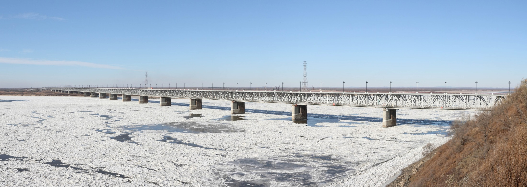

Погрузка лесных грузов по Дальневосточному федеральному округу в 2018-2020 годах.
И.о. первого заместителя начальника Дальневосточного территориального центра фирменного транспортного обслуживания
Селютин Игорь Иванович
2020 год

Slide 39

Экспорт первого квартала последних трёх лет 2018, 2019, 2020гг. грузоотправителями на полигоне ДВЖД

Slide 40
Динамика погрузки лесных грузов по субъектам Дальневосточного федерального округа за 2018-2019, тыс. тонн
Субъекты ДФО | 2018 |  |  |  |  |  | 2019 |  |  |  |  |  | Динамика к 2018 г.
 | Лесоматериалы круглые, дрова |  | пиломатериалы |  | ИТОГО |  | Лесоматериалы круглые, дрова |  | пиломатериалы |  | ИТОГО |  | Лесоматериалы круглые, дрова |  | пиломатериалы |  | ИТОГО
 | ВСЕГО | Экспорт | ВСЕГО | Экспорт | ВСЕГО | Экспорт | ВСЕГО | Экспорт | ВСЕГО | Экспорт | ВСЕГО | Экспорт | ВСЕГО | Экспорт | ВСЕГО | Экспорт | ВСЕГО | Экспорт
Приморский край | 1 087 | 1 086 | 155 | 155 | 1 242 | 1 241 | 956 | 949 | 164 | 164 | 1 120 | 1 114 | -131 | -137 | 9 | 9 | -122 | -128
Хабаровский край | 2 359 | 1 965 | 700 | 661 | 3 059 | 2 626 | 1 797 | 1 381 | 821 | 794 | 2 618 | 2 176 | -562 | -583 | 121 | 133 | -441 | -450
Амурская область | 410 | 354 | 14 | 14 | 424 | 368 | 501 | 423 | 23 | 22 | 523 | 445 | 90 | 69 | 8 | 8 | 99 | 78
Еврейская АО | 83 | 82 | 25 | 25 | 108 | 107 | 20 | 20 | 39 | 39 | 59 | 59 | -64 | -62 | 14 | 14 | -49 | -48
ИТОГО | 3 939 | 3 486 | 894 | 856 | 4 834 | 4 342 | 3 273 | 2 773 | 1 047 | 1 020 | 4 320 | 3 793 | -666 | -713 | 153 | 165 | -513 | -548
Слайд № 40 |

Slide 41
Погрузка лесных грузов по Дальневосточной железной дороге в январе 2019, 2020 годов.
Всего,
тыс. тонн ср/сут.
Круглый лес,
тыс. тонн ср/сут.
Пиломатериалы,
тыс. тонн ср/сут.
-39% к 2019 г.
-41% к 2019 г.
-29% к 2019 г.
-43% к 2019 г.
-47% к 2019 г.
-29% к 2019 г.
Всего
экспорт
Слайд № 41 |

Slide 42
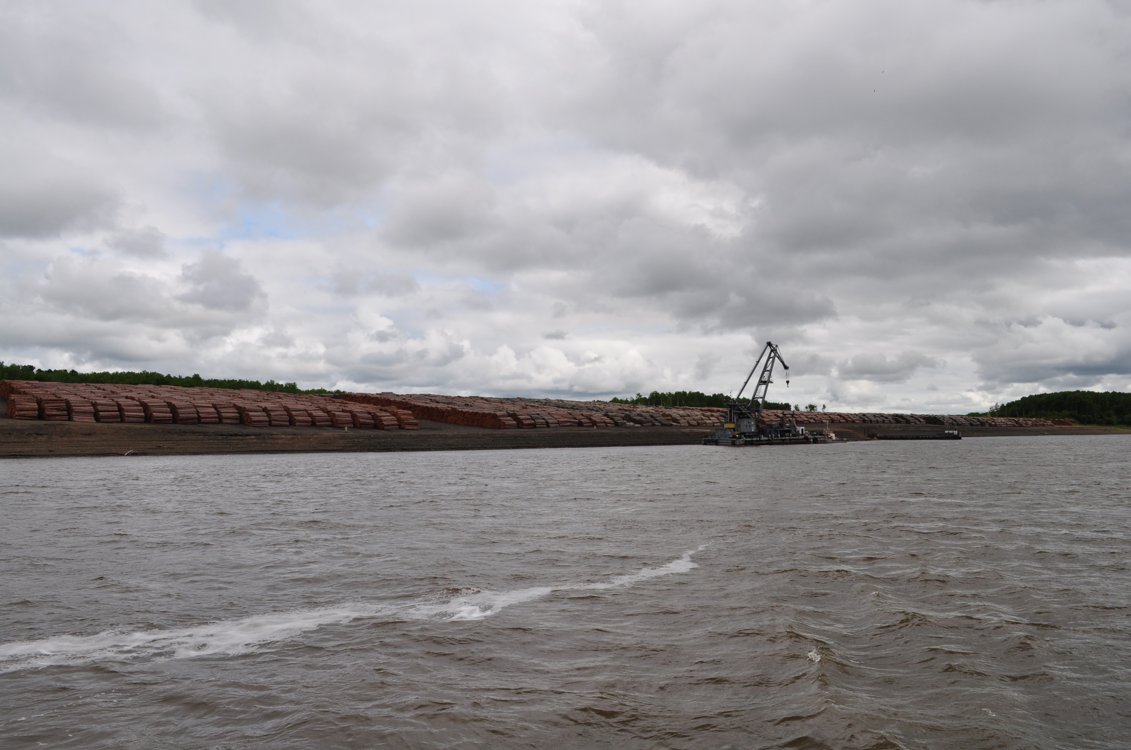
Шелеховский КЛПХ 17 июня 2020г. Заготовлено и складировано к отгрузке 145тыс.м3. Из-за пошлины и обвала рынка потребления – продукция не продаётся ни на экспорт, ни на внутреннее лесопиление.
Потеря в налоговых поступлениях 108 млн.р.

Slide 43
Структура использования расчётной лесосеки 28,1 млн.м3 в Хабаровском крае в 2019г.

Slide 45
ЕЖЕГОДНЫЙ ЭКСПОРТНЫЙ ПОТЕНЦИАЛ ХАБАРОВСКОГО КРАЯ 13 млн.м3. ЛЕСОМАТЕРИАЛОВ.
Ежегодно недополучаем из-за неиспользования лесов около 6 млрд. рублей налогов

Slide 46
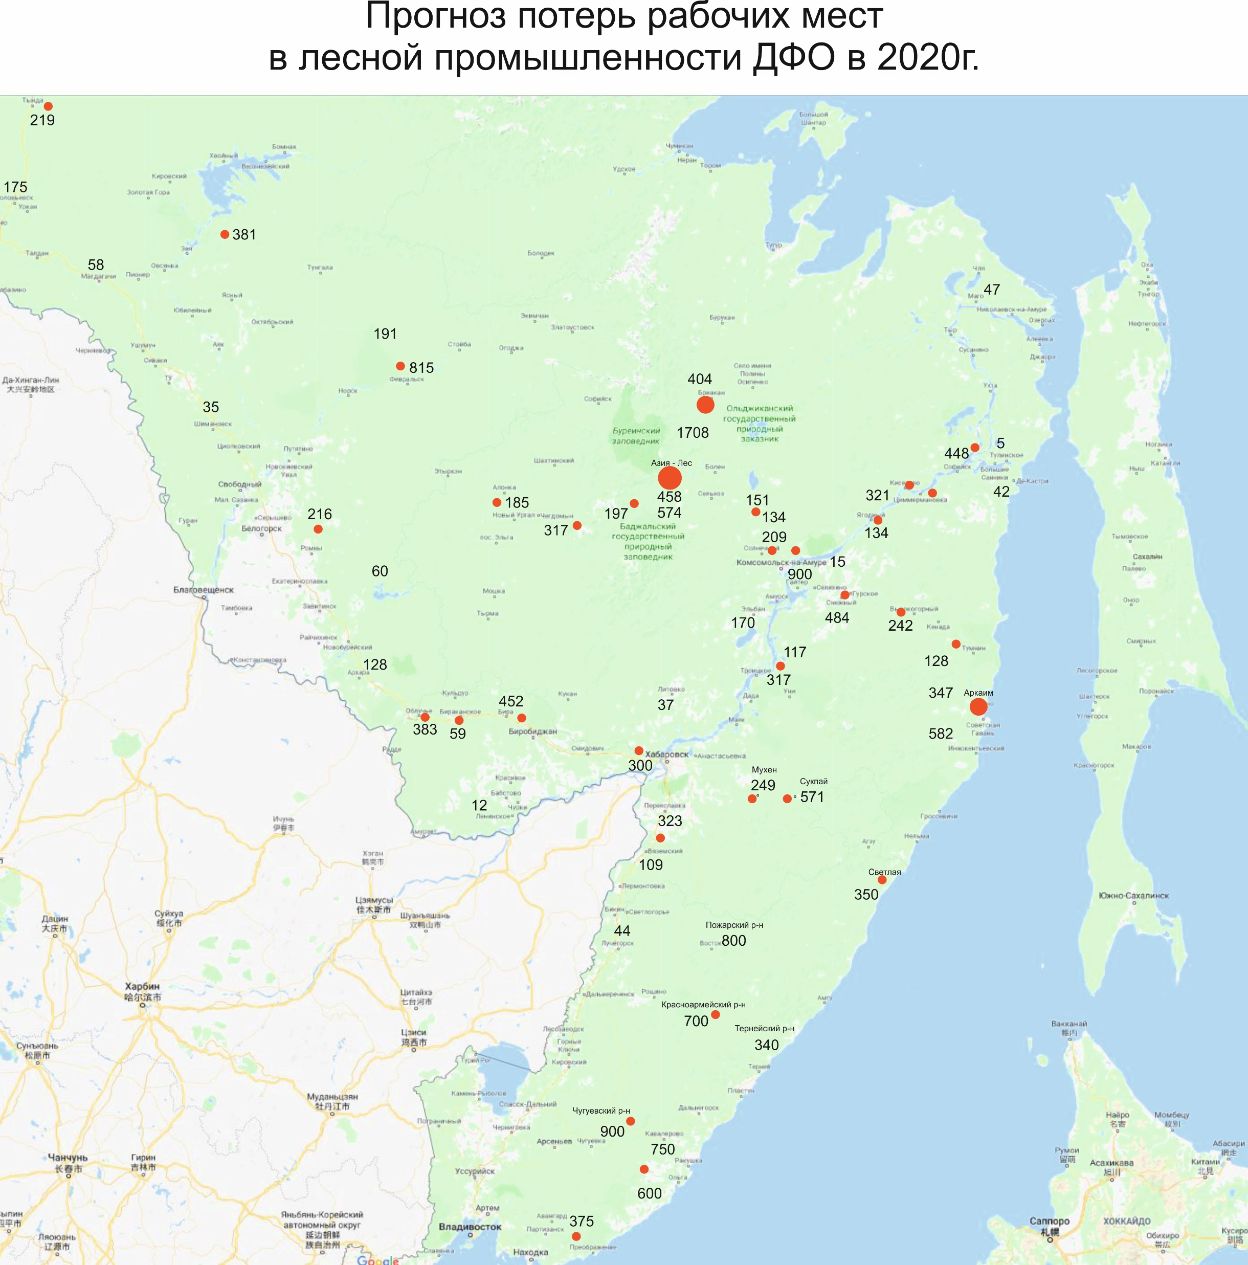
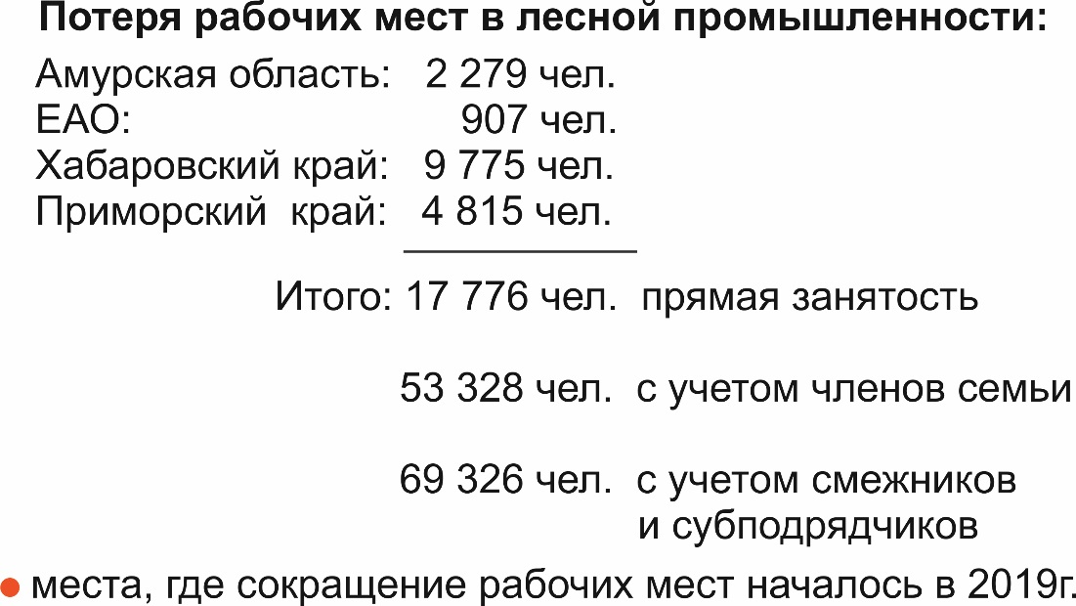

Slide 47
ИЗ-ЗА ЧЕГО ОТРАСЛЕВОЙ КРИЗИС?

Slide 48
Разница в государственном регулировании лесной промышленности РФ и Дальнего Востока
Постановление Правительства РФ №779 от 30.07.2012 года. Регулирование экспорта во всей России | Постановление Правительства РФ №1520 от 12.12.2017 года и новый проект постановления правительства РФ. Регулирование экспорта на Дальнем Востоке
Правила распределения между участниками ВЭД тарифных квот
Свободный, заявительный характер получения квоты. | Дискриминационный порядок распределения квоты
Нет | Экспорт в базовом периоде продукции лесопереработки.
Нет | В Едином государственном реестре юридических лиц или Едином государственном реестре индивидуальных предпринимателей на 1-е число месяца, предшествующего месяцу, в котором представляются документы для получения тарифной квоты, не содержатся сведения о начале процедуры ликвидации, в том числе процедуры банкротства в соответствии с Федеральным законом "О несостоятельности (банкротстве)"
Нет | Отсутствует неисполненная обязанность по уплате налогов, сборов, страховых взносов, пеней, штрафов, процентов, подлежащих уплате в соответствии с законодательством Российской Федерации о налогах и сборах.
Нет | Доля экспорта производимой заявителями продукции лесопереработки в течение базового периода составляла:
Нет | -с 1 января 2018 г. - не менее 20 процентов общей стоимости экспорта ели, пихты и лиственницы, а также продукции лесопереработки;
Нет | -с 1 января 2019 г. - не менее 25 процентов общей стоимости экспорта ели, пихты и лиственницы, а также продукции лесопереработки;
Нет | -с 1 января 2020 г. - не менее 30 процентов общей стоимости экспорта ели, пихты и лиственницы, а также продукции лесопереработки;
Нет | -с 1 января 2021 г. - не менее 35 процентов общей стоимости экспорта ели, пихты и лиственницы, а также продукции лесопереработки.
Сроки рассмотрения заявления
10 дней | 15 дней
Документы предоставляемые для получения лицензии
заявление о выдаче лицензии и электронная копия заявления; | а) заявление о выдаче лицензии и электронная копия заявления с указанием в графе 16 "Дополнительная информация" номера и даты подачи декларации о сделках с древесиной;

Slide 49
копия внешнеторгового договора (контракта); | б) копия внешнеторгового договора (контракта), приложения и (или) дополнения к нему;
копия документа о постановке на учет в налоговом органе; | в) копия документа о постановке на учет в налоговом органе;
копия документа, подтверждающего оплату государственной пошлины; | г) копия документа, подтверждающего уплату государственной пошлины;
копия договора (договоров) купли-продажи (поставки) ели и сосны обыкновенной с арендатором (арендаторами) лесного участка в объеме, не превышающем объем, указанный в разрешении на тарифную квоту, выданном участнику внешнеэкономической деятельности компетентным органом государства - члена Европейского союза (далее - разрешение на квоту), в случае если заявитель не является арендатором лесного участка. | Нет.
Нет | д) письмо субъекта Российской Федерации с подтверждением наличия у заявителя и (или) хозяйствующего субъекта, входящего с заявителем в одну группу лиц, лесоперерабатывающих мощностей, а также с указанием максимально возможного и действительного объема производства продукции лесопереработки данными лицами за год, предшествующий году получения лицензии;
Нет | е) перечень хозяйствующих субъектов, образующих с заявителем группу лиц (в случае, если объем тарифной квоты распределен в отношении хозяйствующего субъекта, образующего с заявителем группу лиц), и документы, подтверждающие основания, по которым такие хозяйствующие субъекты образуют с заявителем группу лиц, заверенные подписью и печатью (при ее наличии) заявителя;
Нет | ж) справка налогового органа, подтверждающая отсутствие у заявителя на 1-е число месяца, предшествующего месяцу, в котором представляются документы для получения тарифной квоты, неисполненной обязанности по уплате налогов, сборов, страховых взносов, пеней, штрафов, процентов, подлежащих уплате в соответствии с законодательством Российской Федерации о налогах и сборах (в случае непредставления заявителем такого документа Министерство промышленности и торговли Российской Федерации запрашивает его самостоятельно).

Slide 51
В ближайшее время произойдёт:
Резкая деградация отрасли.
За этим последует:
Отмена пошлины, увеличение лесопользователей.
Необходимо:
Совместно с правительством ХКС ситемная работа с лесопользователями, особенно новыми, мониторинг показателя уплаченных налогов, как единственного аргумента эффективности отрасли.

